Slide 1

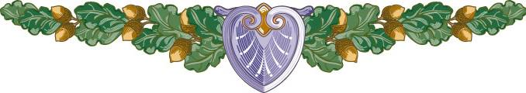
Nhiệt liệt chào đón quý thầy cô giáo
VỀ DỰ GIỜ LỚP 3

Slide 2

Chọn ý em cho là đúng nhất?
Tự nhiên xã hội:
KIỂM TRA BÀI CŨ:
Câu 1: Hoa có chức năng gì?
A. Bảo vệ lá.
B.
B. Là cơ quan sinh sản của cây.
C. Là nơi cung cấp chất dinh dưỡng cho cây.
5
4
3
2
1
0
0

Slide 3
Chọn ý em cho là đúng nhất?
Tự nhiên xã hội:
KIỂM TRA BÀI CŨ:
Câu 2: Các loài hoa thường khác nhau ở những điểm nào?
A. Hình dạng.
B. Màu sắc và mùi hương.
C.
C. Cả 2 ý trên.
5
4
3
2
1
0
0

Slide 4
Chọn ý em cho là đúng nhất?
Tự nhiên xã hội:
KIỂM TRA BÀI CŨ:
Câu 3: Hoa thường được dùng để làm gì?
A. Để trang trí, làm nước hoa.
B. Để ăn, ướp chè.
C.
C. Cả 2 ý trên.
5
4
3
2
1
0
0

Slide 5
Tự nhiên xã hội:
Cho biết tên bài hát và những loại quả được nhắc đến trong bài hát này?

Slide 6
Cho biết tên bài hát và những loại quả được nhắc đến trong bài hát này?

Slide 7

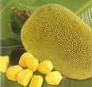
Những loại quả được nhắc đến trong bài hát là:
Tự nhiên xã hội:
Quả khế
Quả mít

Slide 8
Tự nhiên xã hội:
Quả

Slide 9
Tự nhiên xã hội:
Quả
1. Nhận biết màu sắc, hình dạng, mùi vị của quả:

Slide 10
Tự nhiên xã hội:
Quả
1. Nhận biết màu sắc, hình dạng, mùi vị của quả:
Các nhóm giới thiệu những loại quả mà nhóm
đã chuẩn bị.

Slide 11
HẾT GiỜ
TRÒ CHƠI ĐỐI MẶT
Kể tên các loại quả mà em biết?

Slide 12
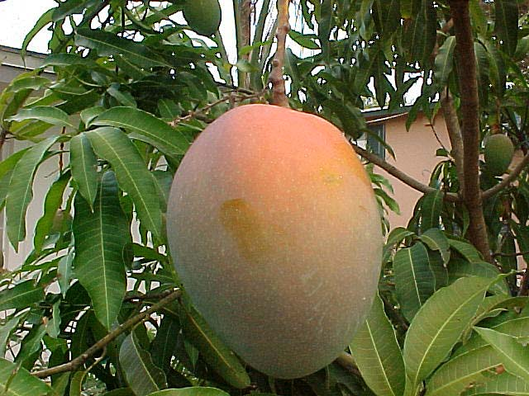
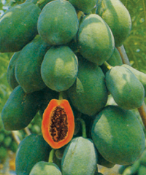
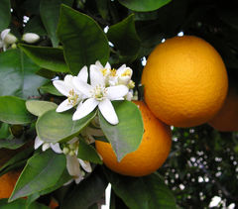
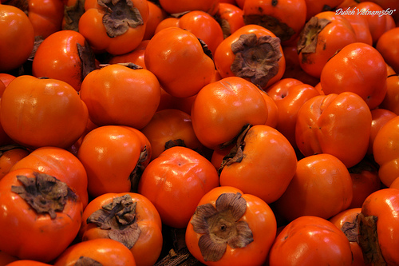
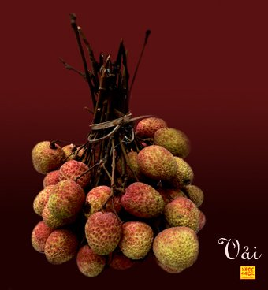
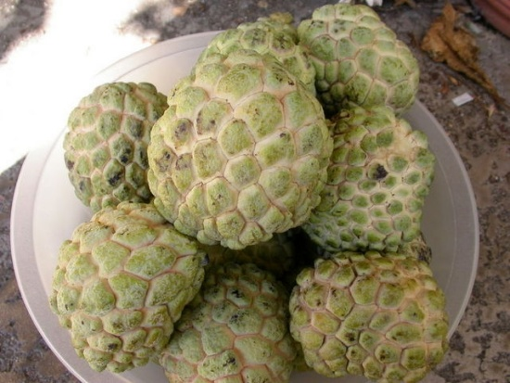
Tự nhiên xã hội:
Quả
Quả xoài
Quả đu đủ
Quả cam
Quả hồng
Quả vải
Quả na

Slide 13
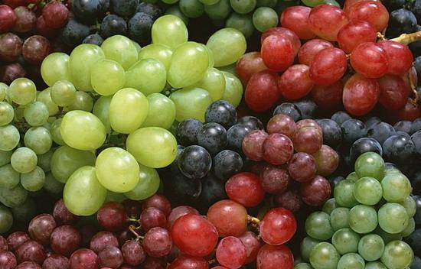
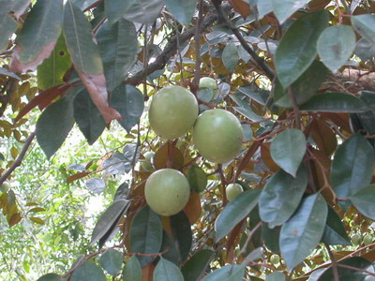

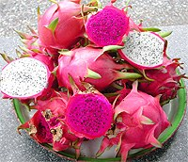
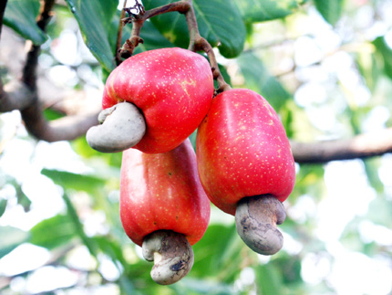
Tự nhiên xã hội:
Quả nho
Quả vú sữa
Quả mít
Quả sầu riêng
Quả thanh long
Quả điều

Slide 14
Tự nhiên xã hội:
Quả
1. Nhận biết màu sắc, hình dạng, mùi vị của quả:
Em hãy mô tả màu sắc, hình dạng và mùi vị của quả?

Slide 15
Tự nhiên xã hội:
Quả
1. Nhận biết màu sắc, hình dạng, mùi vị của quả:
- Có nhiều loại quả, chúng khác nhau về hình dạng, kích thước, màu sắc và mùi vị.
Thảo luận nhóm
2. Cấu tạo của quả:
- Em hãy cho biết mỗi quả thường có mấy phần ?
- Chỉ rõ những bộ phận đó?

Slide 16
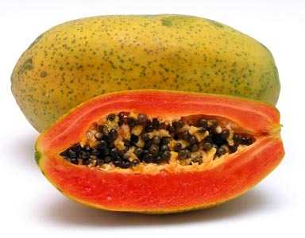


Tự nhiên xã hội:
Quả
Các bộ phận của quả:
Vỏ
Thịt
Hạt
Đu đủ

Slide 17
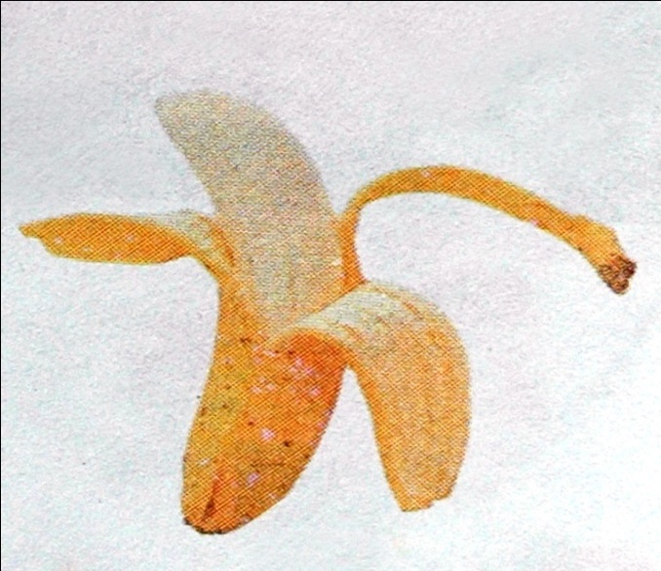


Tự nhiên xã hội:
Quả
Các bộ phận của quả:
Thịt
Vỏ
Quả chuối

Slide 18
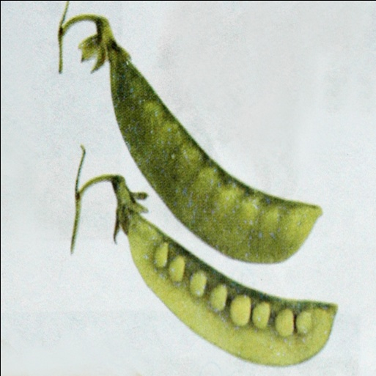


Tự nhiên xã hội:
Quả
Các bộ phận của quả:
Vỏ
Hạt
Quả đậu

Slide 19
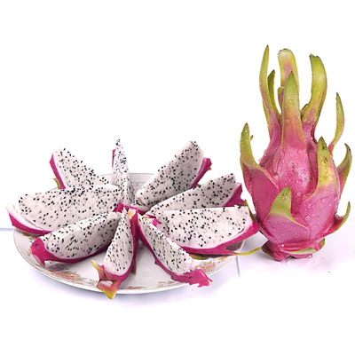
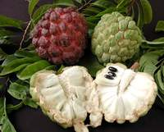
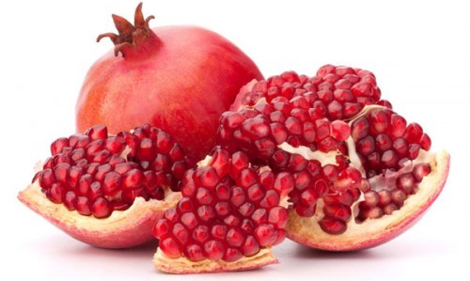
Tự nhiên xã hội:
Quả
2. Cấu tạo của quả:
Quả có nhiều hạt

Slide 20
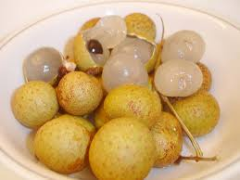
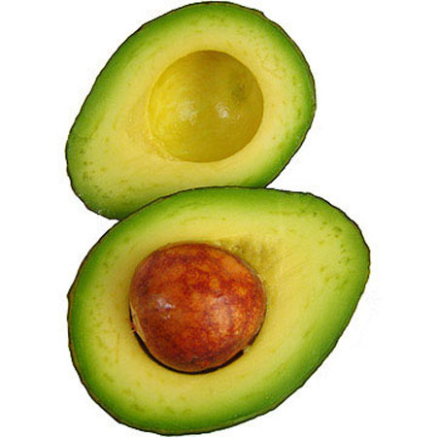
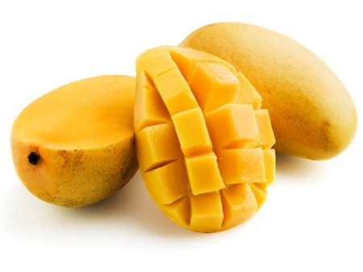
Tự nhiên xã hội:
Quả
2. Cấu tạo của quả:
Quả có một hạt

Slide 21
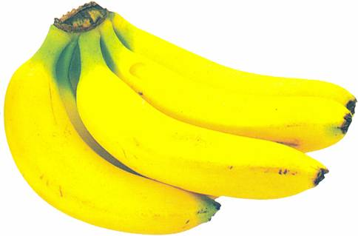
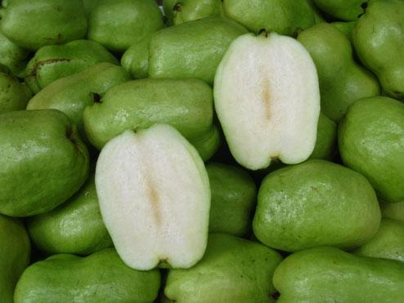
Tự nhiên xã hội:
Quả
2. Cấu tạo của quả:
Quả không có hạt

Slide 22
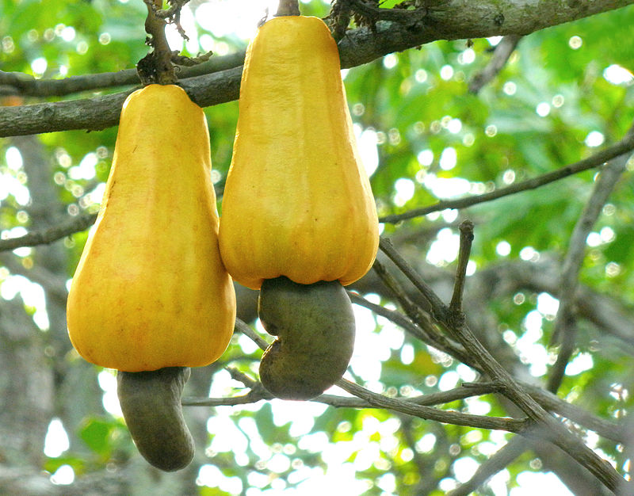
Tự nhiên xã hội:
Quả
2. Cấu tạo của quả:
Hạt nằm ngoài

Slide 23
Tự nhiên xã hội:
Quả
1. Nhận màu sắc, hình dạng, mùi vị của quả:
- Có nhiều loại quả, chúng khác nhau về hình dạng, kích thước, màu sắc và mùi vị.
2. Cấu tạo của quả:
- Mỗi quả thường có mấy phần? Đó là những phần nào?
- Mỗi quả thường có 3 phần: vỏ, thịt, hạt. Một số quả chỉ có vỏ và thịt hoặc vỏ và hạt.

Slide 24
Tự nhiên xã hội:
Quả
1. Nhận biết màu sắc, hình dạng, mùi vị của quả:
- Có nhiều loại quả, chúng khác nhau về hình dạng, kích thước, màu sắc và mùi vị.
2. Cấu tạo của quả:
- Mỗi quả thường có 3 phần: vỏ, thịt, hạt. Một số quả chỉ có vỏ và thịt hoặc vỏ và hạt.
3. Ích lợi của quả:

Slide 25
Tự nhiên xã hội:
Quả
3. Ích lợi của quả:

Slide 26
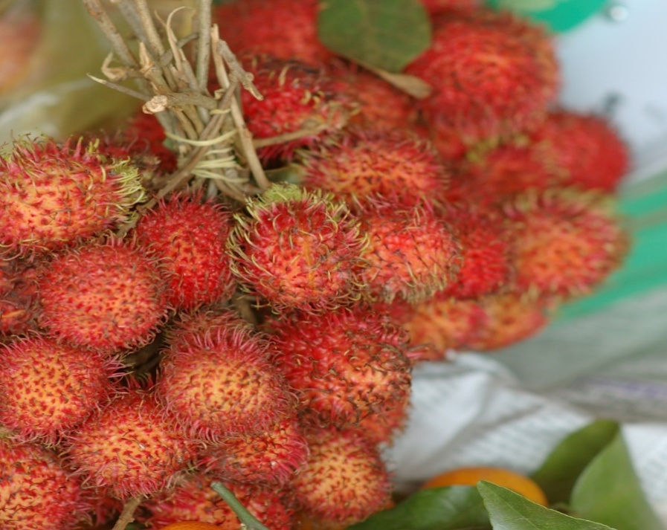
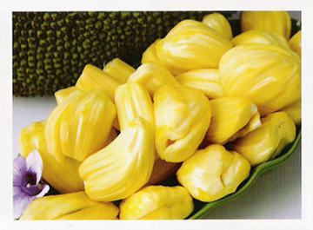
Quả dùng ăn tươi

Slide 27
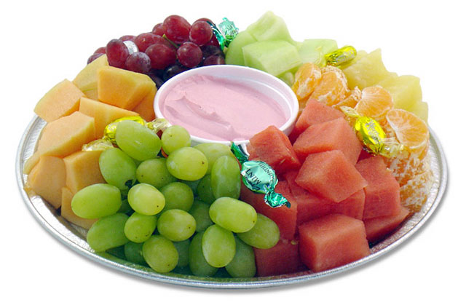
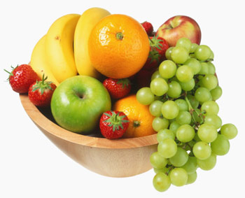
Quả dùng để ăn tươi

Slide 28
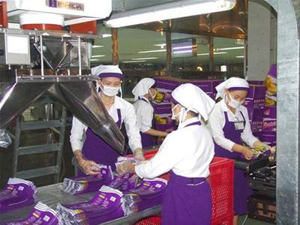
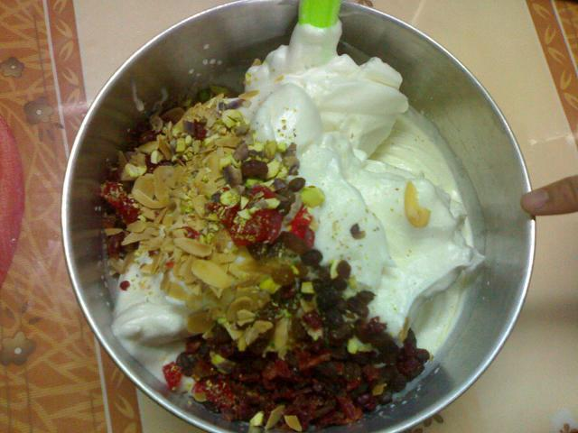
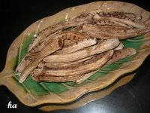
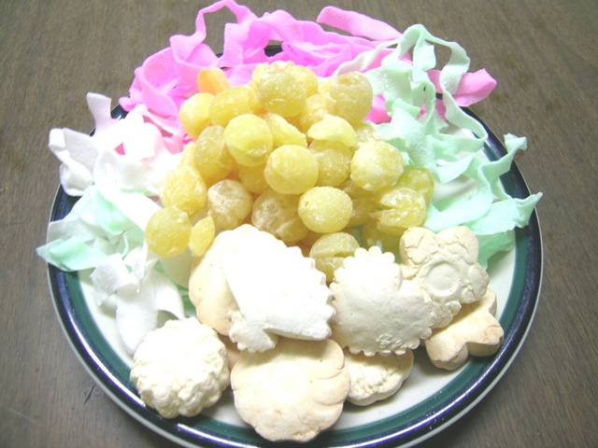
Mít khô
Mứt chuối, nho khô
10:06
Chuối khô
Mứt dừa sen trần

Slide 29
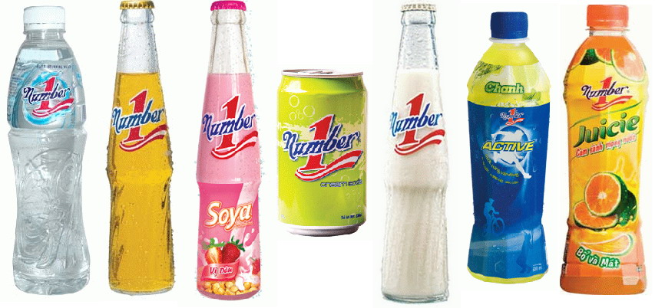
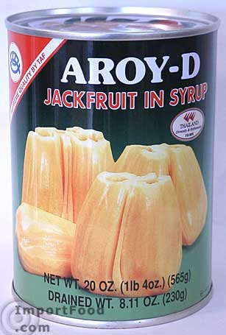
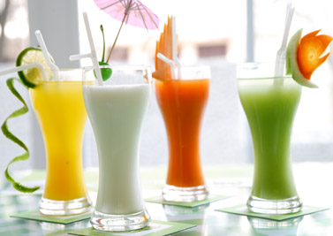
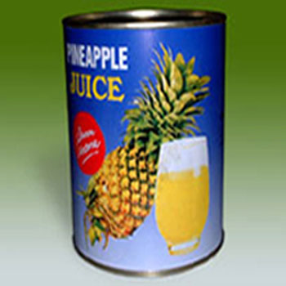
Quả dùng làm mứt, nước ép trái cây hoặc si rô hay đóng hộp:
10:06

Slide 30
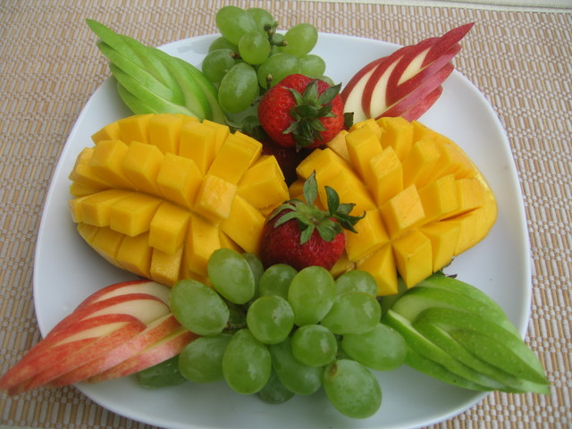
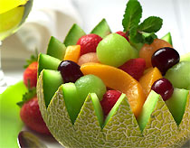
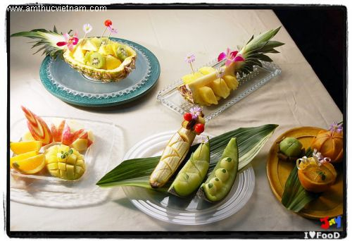
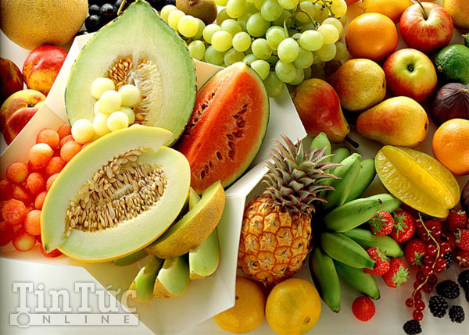
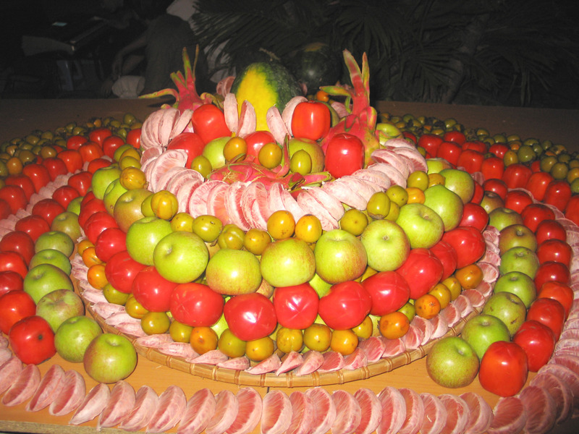

Slide 31
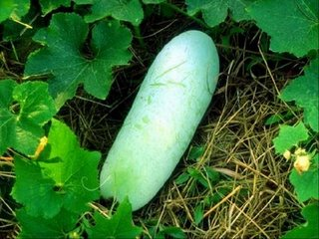
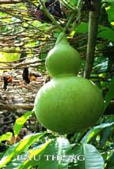
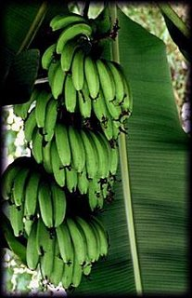
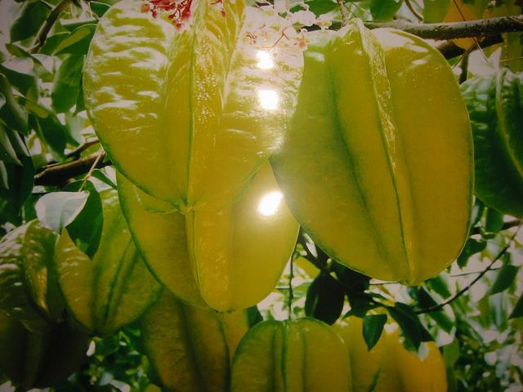
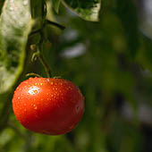
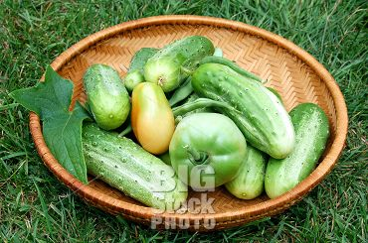
Quả dùng để chế biến thức ăn
10:06
Notes:
31

Slide 32
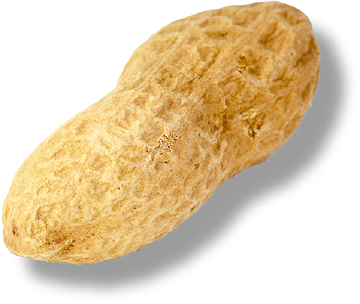
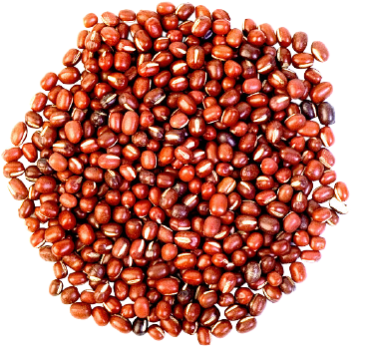
Quả dùng để ép dầu
Với các loại quả đậu phộng, đậu đỏ, đậu xanh, đậu đen, vừng ta nên ăn phần nào?
Notes:
32

Slide 33
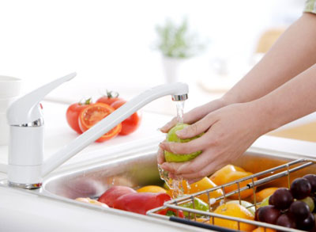


Slide 34
Một số quả được trồng ở miền Nam:
Quả nho
Quả vú sữa
Quả mít
Quả sầu riêng
Quả thanh long
Quả điều

Slide 35
Tự nhiên xã hội:
Quả
1. Nhận biết màu sắc, hình dạng, mùi vị của quả:
- Có nhiều loại quả, chúng khác nhau về hình dạng, kích thước, màu sắc và mùi vị.
2. Cấu tạo của quả:
- Mỗi quả thường có 3 phần: vỏ, thịt, hạt. Một số quả chỉ có vỏ và thịt hoặc vỏ và hạt.
3. Ích lợi của quả:
- Quả thường dùng để ăn tươi, làm rau trong các bữa cơm, ép dầu, quả thường dùng để trang trí,… Ngoài ra, muốn bảo quản các loại quả được lâu hơn người ta có thể chế biến thành mứt hoặc đóng hộp.

Slide 36



Tự nhiên xã hội:
Quả
Khi gặp điều kiện thích hợp, hạt sẽ mọc thành cây mới.
Khi gặp điều kiện thích hợp, hạt sẽ như thế nào?

Slide 37
Kết luận:
Tự nhiên xã hội:
Quả
Có nhiều loại quả, chúng khác nhau về hình dạng, kích thước, màu sắc và mùi vị. Mỗi quả thường có 3 phần: vỏ, thịt, hạt. Một số quả chỉ có vỏ và thịt hoặc vỏ và hạt. Khi gặp điều kiện thích hợp, hạt sẽ mọc thành cây mới.

Slide 38
Tự nhiên xã hội:
Quả
TRÒ
CHƠI
CON SỐ MAY MẮN

Slide 39
CON SỐ MAY MẮN
1
2
3
4
5
6
7
8
9

Slide 40

Tự nhiên xã hội:
Quả
Mình tròn tròn áo xanh tươi Ở trong chứa nước ai ơi ngọt ngào Đục ra rồi hãy uống vào Làm nước giải khát ôi sao lạ kỳ! Là quả gì?

Slide 41

Tự nhiên xã hội:
Quả
Thân dài nhiều áo bọc quanh Hàm răng tăm tắp xếp hàng cạnh nhau. Là quả gì?

Slide 42

Tự nhiên xã hội:
Quả
Trái gì đỏ tựa bông hồng Trong trắng, có đốm đen trông như mè? Là quả gì?

Slide 43

Tự nhiên xã hội:
Quả
Mình vàng lại mặc áo vàng Đi ra ngoài đàng ai cũng muốn hôn Béo tròn mặc áo vàng tươi Ngày xưa từng có ai người ở trong Là quả gì?

Slide 44


Slide 45


Slide 46


Slide 47

Tự nhiên xã hội:
Quả
Không phải núi mà có khe Không phải bưởi mà có múi Rõ ràng năm cánh Mà chẳng phải sao Sống ở trên cao Chết vào nồi cá Là quả gì?

Slide 48

Tự nhiên xã hội:
Quả
Mình tròn lông mọc rậm rì Sao không uống rượu mặt thì đỏ au Cởi trần da trắng phau phau Đã chẳng có đầu lại chẳng có đuôi Tên nghe thú vị nhất đời Hễ gọi đến thì… nhảy xổ đến ta Là quả gì?

Slide 49
Tự nhiên xã hội:
Quả
DẶN DÒ:
+ Về nhà học phần Ghi nhớ trong SGK.
+ Xem trước bài: Động vật

Slide 50


Xin chân thành cảm ơn quý thầy, cô giáo và các em học sinh

